Slide 1
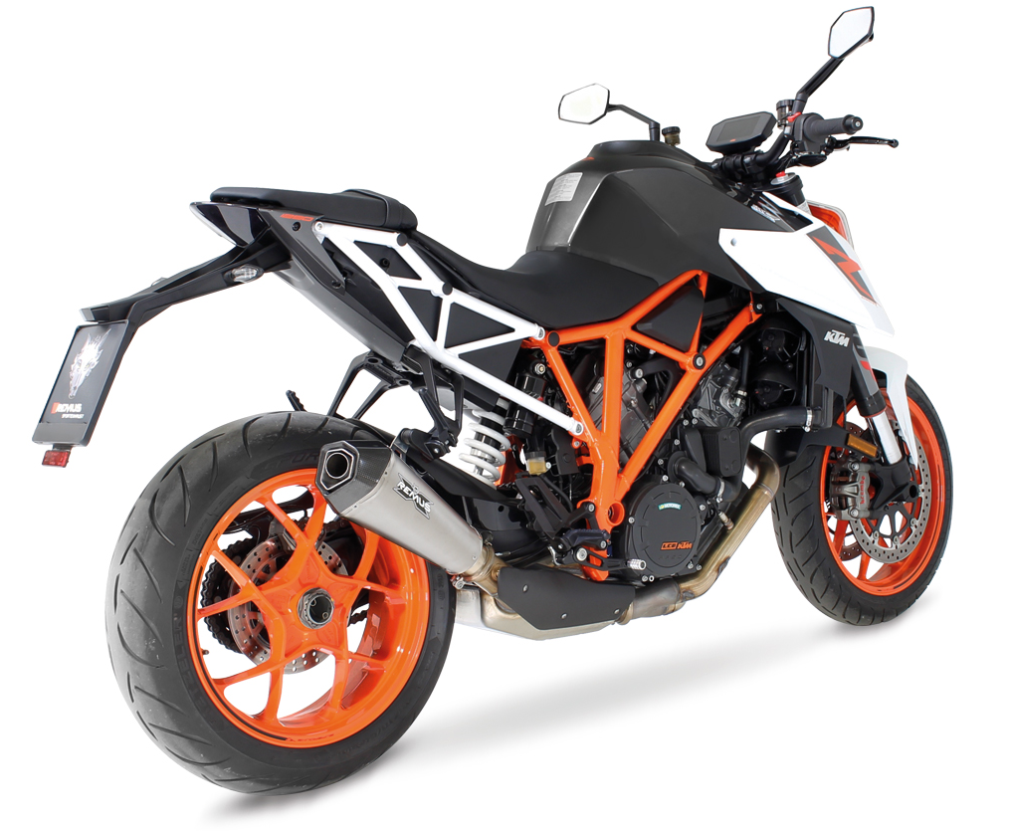
BIKE INFO 17/2017
+ 2,7 PS
*
+ 2,7 Nm
*
- 1,1 kg
*bei 7000 U/min | at 7000 rpm
KTM 1290 Super Duke R Mod. 2017 (Euro 4)

Slide 2
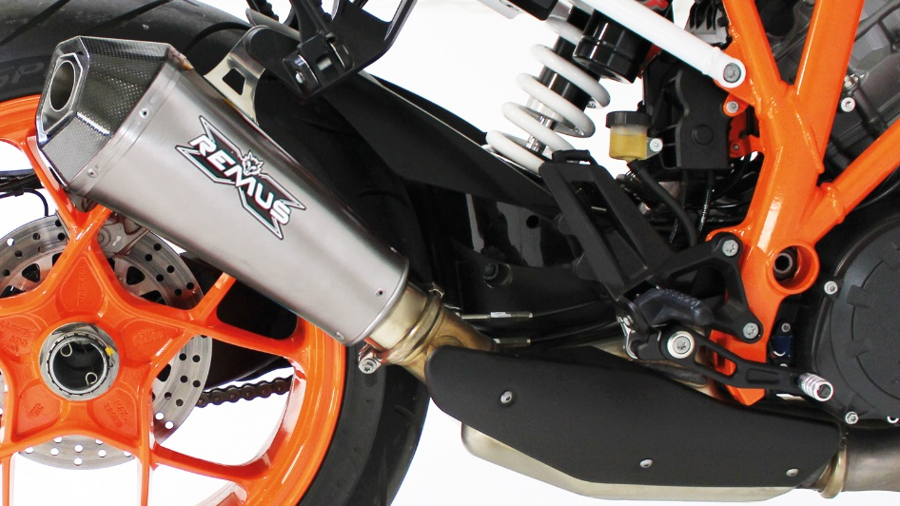
Motorrad / Bike
Gewicht / weight (kg)
 |  |  | stock | REMUS
Außenmantel / sleeve |  |  |  | Edelstahl stainless steel | Titan titanium
Schalldämpfer / silencer |  |  | 2,90 | 1,95 | 1,75
Abbildung kann vom Original abweichen / Picture can deviate from original product

Slide 3
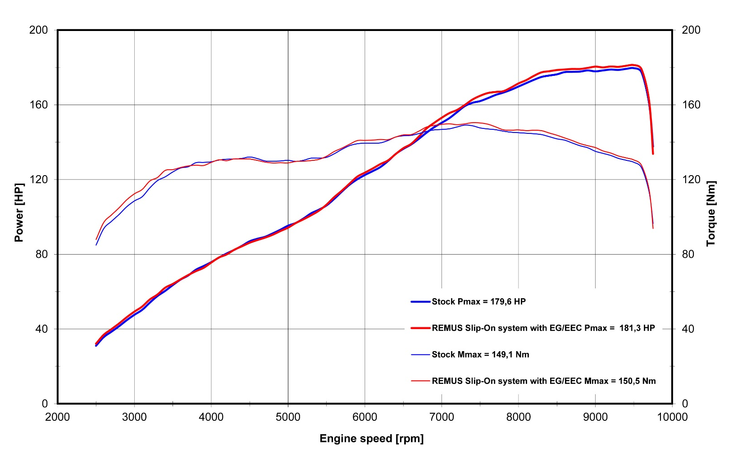
Leistungsdiagramm / Dyno chart
Technische Änderungen und Irrtümer bleiben vorbehalten. / Subject to technical alterations and errors.

Slide 4
Artikelliste im Detail / Partnumbers in detail
ARTIKELNUMMERN IM DETAIL / PART NUMBERS IN DETAIL
Modell - type | Bj. year | Ømm | Beschreibung | description | Typ type | Mantel Variante | sleeve version | Artikelnummer part number | EUR exkl. MwSt. EUR excl. VAT
1290 Super Duke R | 17- |  | HYPERCONE | HYPERCONE | EG/ABE/EEC | Edelstahl schwarz | stainless steel black | 6782 658017 | 453,00
KTM Superduke, 130 kW, (Euro 4) |  |  | HYPERCONE | HYPERCONE | EG/ABE/EEC | Titan | titanium | 6882 658017 | 510,00
 |  |  | Racing Verbindungsrohr anstelle originalem Vorschalldämpfer | Racing connecting tube instead of original front silencer | Race (no EG/ABE/EEC) |  |  | 0103 658017 | 144,00
Preise 2017 in Euro exkl. MwSt. / Prices 2017 in Euro excl. VAT! |  |  |  |  |  | Irrtum und Änderung vorbehalten / Errors and omission excepted

Slide 5
Artikelliste / Partnumbers
ARTIKELNUMMERN / PART NUMBERS
Modell - type | Bj. year | Ømm | Beschreibung | description | Typ type | Schalldämpfer muffler | Mantel Variante | sleeve version | Setartikelnummer setpartnumber | EUR exkl. MwSt. EUR excl. VAT
1290 Super Duke R | 17- |  | Slip on (Schalldämpfer) | slip on (muffler) | EG/ABE/EEC | HYPERCONE | Edelstahl schwarz | stainless steel black | 096782 658017 | 453,00
KTM Superduke, 130 kW, (Euro 4) |  |  |  |  | EG/ABE/EEC | HYPERCONE | Titan | titanium | 096882 658017 | 510,00
 |  |  | Racing Verbindungsrohr anstelle originalem Vorschalldämpfer | Racing connecting tube instead of original front silencer | Race (no EG/ABE/EEC) |  |  |  | 0103 658017 | 144,00
Preise 2017 in Euro exkl. MwSt. / Prices 2017 in Euro excl. VAT! |  |  |  |  |  |  | Irrtum und Änderung vorbehalten / Errors and omission excepted

